Slide 1

整体思路及算法模型
Inputs
Preprocess &
Feature Engineering
Apply Model
Outputs
Samples:
无关句子成分删除（@）
KNN (K nearest neighbor)
Results:
甲：新年快乐，元旦快乐～一支孤芳很好听！
乙：大家都要注意安全！要学会保护自己！
丙：回家过年没路费，难受！难受！
分词（jieba）
Naive Bayesian model (multinomial)
低频次过滤（小于2）
Xgboost (gblinear)
无关词过滤（fisher-pvalue）
Logistic Linear model (proportional)
无关词过滤（停用词）
SVM (radial)
否定词处理（不）
DNN & CNN (word embedding)
词向量生成（word2vec）
Adaboost (ensemble learning)

Slide 2
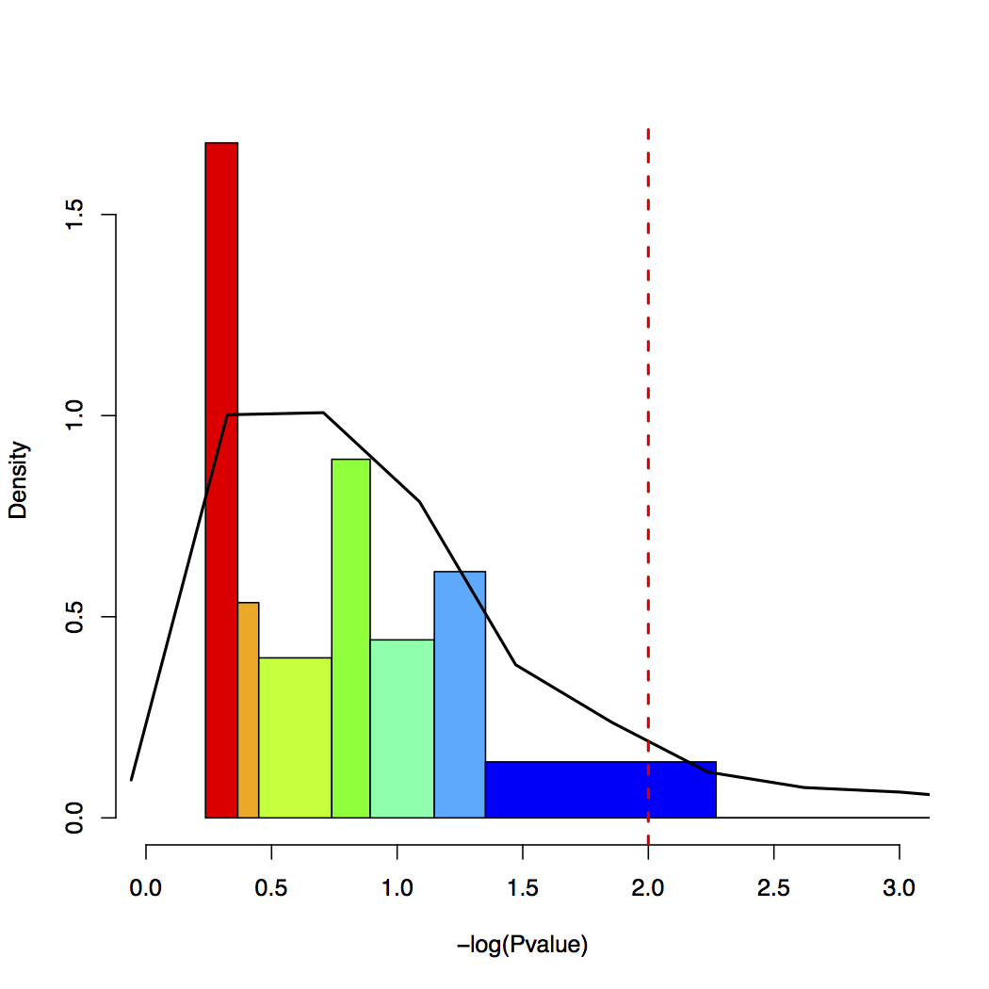
解题亮点
效果最好的方法为：Xgboost
1，无关句子成分删除
3，无关词的去除/强关联词的筛选
@XXX
列联表 | Negative | Neutral | Positive
有该词 | 13 | 7 | 433
无该词 | 72279 | 103404 | 117936
Fisher
test
回复@XXX
Density
Minimum
pvalue
@XXX:转发
举例：快乐(100)，对不起(10.1)，年度(0.55)
-log(Pvalue)
2，噪音去除
4，否定词处理
无关句子成分删除后为空的句子（301/19999），予以删除或全赋予中性标签。
利用n-gram的思想，将否定成分连同其修饰词作为整体加入词库考虑。
否定成分 + 词汇（动、形、副） = 新词
举例：不 + 喜欢 = 不喜欢
5，词向量
One-hot-representation
word2vec
word1 | 1 | 0 | 0 | 0 | 0 | 0
word2 | 0 | 1 | 0 | 0 | 0 | 0
… | … | … | … | … | … | …
word1 | -0.033 | -0.026 | 0.061 | -0.034 | -0.047 | 0.104
word2 | -0.080 | -0.094 | 0.002 | 0.031 | 0.090 | 0.156
… | … | … | … | … | … | …

Slide 3
反思与优化
通过个人的试验，走了哪些弯路你建议哪些探索方向是不值得探索的
哪些探索方向会有高概率获得更好的成果？有什么想法？
1，传统机器学习建议使用Xgboost的方法，效果好且稳定。
2，情感词库的构建以及实时的网络流行词的引入可以提升模型的效果。
3，由于这次的数据量少，手动工程的使用有不错效果，当数据量大于一定程度后，利用深度学习的方法（CNN或RNN等）来进行判定是更加具有前景的方法。
4，词向量的one-hot-representation方法在小样本情况下收到不错的效果，在大规模数据与多场景的运用中存在纬度过高、无法捕捉词间关联的缺陷，可以用word2vector来替换。
5，由于中文的大量词为双音节复合词，且单字意思与词意思相同大多相近（例如“美”或者“丽”就已经表达了“美丽”的意思），因此采用以单字作为特征是精简特征的一个非常好且可行的方式。汉字的数量远小于与词的数量，以汉语中的汉字（character）作为研究单元有着比英文中单个字母（alphabet）或单个单词（vocabulary）先天的语言优势。
6，可以移植图片的定位技术与艺术风格(Art-Style)迁移技术，进行语句情感成分定位与情感表达转换，这是一个很有趣也具有应用前景的研究方向。
7，极性情感标注样本（0：消极， 2：积极）情感极性分析模型的贡献最大，而无情感句子的标注（1：中性）可在情感6纬度分析中使用，在本次题目中占比过高。

Slide 4
Q&A

